Slide 1



Школа «Летово»
Волонтёрская программа Service
для учеников 10-ых классов

Slide 2
Программа Serviсe - это возможность:
  Поучаствовать в решении одной из социальных проблем
  Получить профессиональный опыт и развитие
  Реализовать собственную идею или социальный проект

Slide 3
С кем мы сотрудничаем?
  Лавка радости
  Фонд Синдром Ангельмана
  Центр Лечебной педагогики
  Ночлежка
  Фонд Вера
  Фонд Шалаш
  Фонд Жизненый путь
  Центр имени Дмитрия Рогачова
  Школа для слабовидящих и слепых детей
  Еврейский музей и центр толерантности
  Приют Счастливый друг
  Фонд Собаки-помощники

Slide 4
Примеры волонтёрских проектов
минувшего учебного года

Slide 5

Благотворительный магазин, долгосрочная социальная программой Фонда поддержки социальных программ и инициатив "Лавка Радостей".
Основной источник дохода любого фонда - это сбор денежных средств от неравнодушных к проблеме людей. Мотивировать людей жертвовать фонду - очень важная, но сложная задача. Снять хороший социальный ролик трудно. В нем важно быть искренними, проявлять неравнодушие к теме, при этом оставаясь максимально корректными и избегая чрезмерного пафоса.
  Ребята занимались созданием социального ролика.

Slide 6

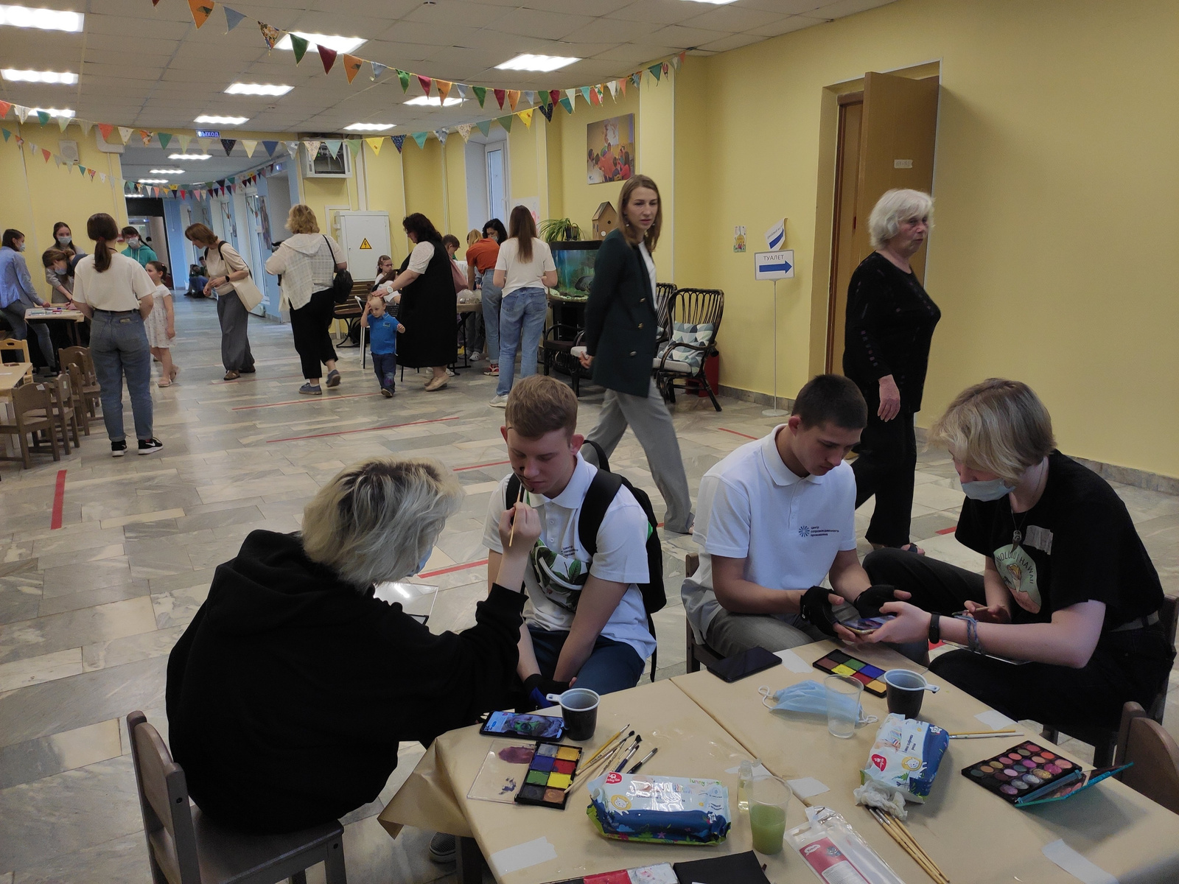
В Центре лечебной педагогики получают помощь дети с психическими нарушениями: аутизмом, эпилепсией, ДЦП, генетическими синдромами, нарушениями интеллекта, поведения и другими состояниями. Родители, воспитывающие особых детей, получают в Центре психологическую, информационную и правовую поддержку.
Центр Особое детство предложил нам подумать над концепцией и организовать благотворительное мероприятия Концепция, регламент, платформа, продвижение - такой проект включаел массу различных задач для людей с самыми разными навыками.
  Ребята занимались
  организацией мероприятия

Slide 7

Фонд помощи бездомным животным РЭЙ
Фонд помогает бездомным животным и поддерживает приюты. В настоящее время фонд работает более чем с 40 приютами Москвы, Подмосковья и близлежащих областей, в которых в общей сложности проживают более 16 000 собак и кошек.
Вместе с фондом РЭЙ мы попробовали создать не просто социальную рекламу, а социальную рекламу, направленную именно на подростков. Что поможет донести до них важность благотворительности? Что для них убедительно, а что прозвучит пусто и фальшиво?
  Ребята занимались созданием социальной рекламы.

Slide 8

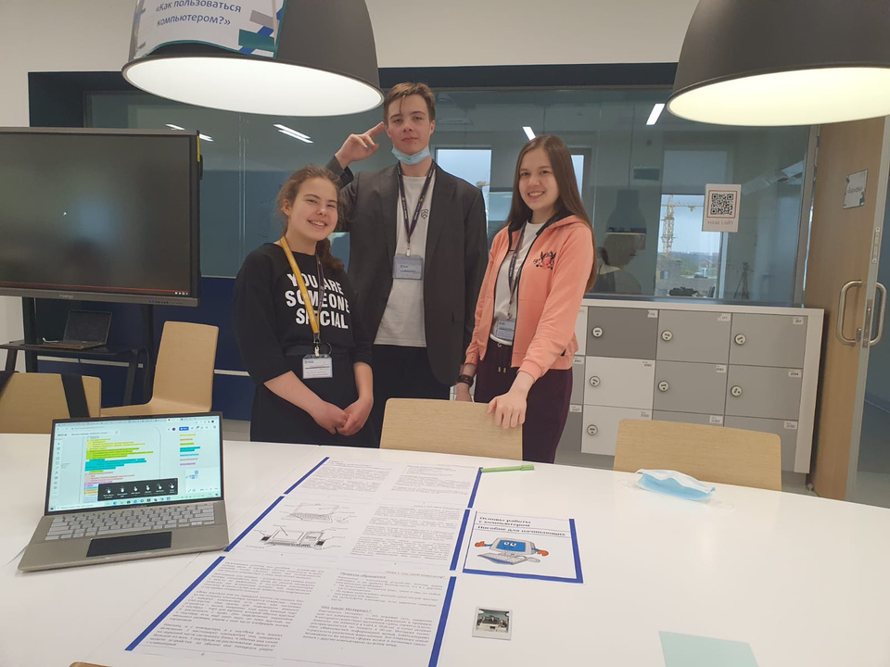
Проект про помощь пожилым людям
Проект ученицы 10 класса Азалии Алишевой. Фонды, специализирующиеся на помощи пожилым людям, будут привлекаться для консультации.
Участники проекта изучали, какие сложности возникают перед людьми пожилого возраста и какие проблемы они могут решать, научившись пользоваться компьтером. Результатом работы группы стало методическое пособие, которое помогает быстро и легко освоить основные функции, которые могут понадобиться при пользовании компьютером.
  Ребята занимались мозданием методички "Как научить бабушек пользоваться интернетом"

Slide 9

Специалисты Центра «Пространство общения» занимаются развитием и социальной адаптацией детей и взрослых с ментальными нарушениями.
Вопросы про отношение к детям инвалидам, мнение школьников об особенных людях. Примеры вопросов - Почему детей инвалидов называют особенными? Твоя первая мысль/чувство, если ты встретишь на улице ребенка-инвалида? Встречал ли ты таких детей? Как ты думаешь много или мало таких детей? Как бы ты стал общаться со взрослым ребенком, который не умеет разговаривать? Видео смонтировать в любой из доступных программ.
.
Ребята занимались созданием ролика о центре на основе интервью с его сотрудниками и волонтёрами.

